Slide 1
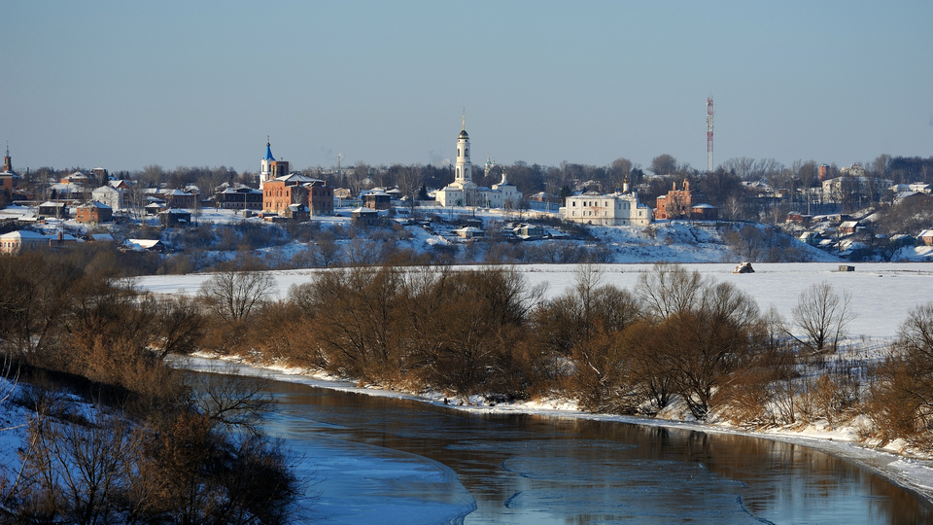

Slide 2
Белёвская пастила

Slide 3
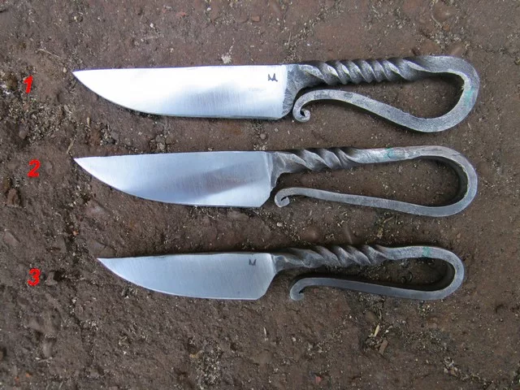
Белёвские ножи.

Slide 5
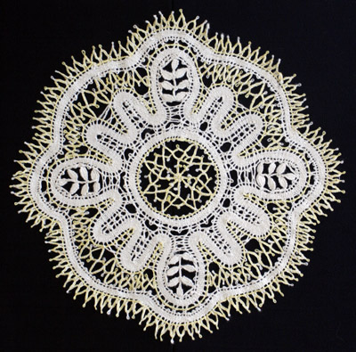
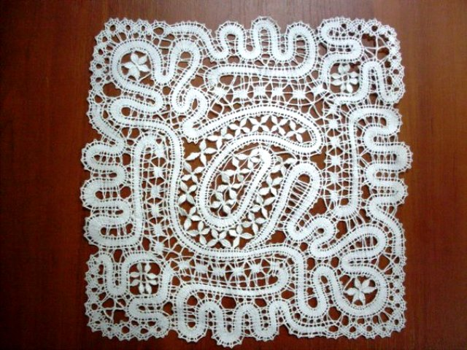
Белёвские кружева

Slide 6
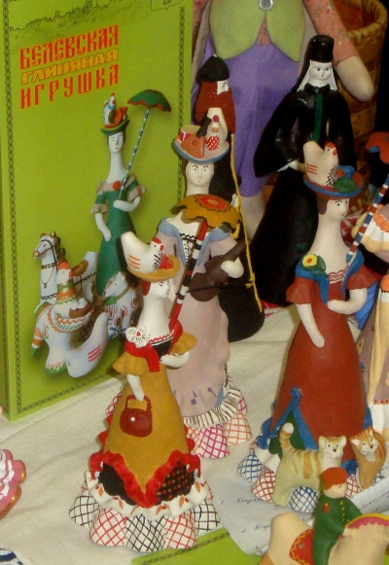
Белёвская глиняная
игрушка

Slide 7
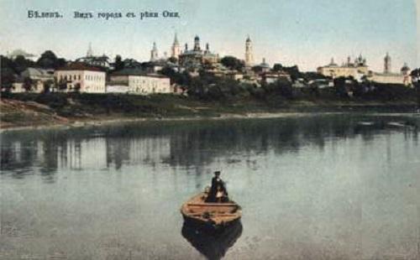
Старинный Белёв

Slide 8
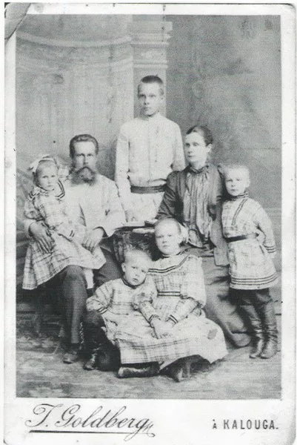
Амвросий Павлович Прохоров и его семья.

Slide 9
Дом, в котором жила семья Прохорова.

Slide 10
Производство пастилы в домашних условиях

Slide 11
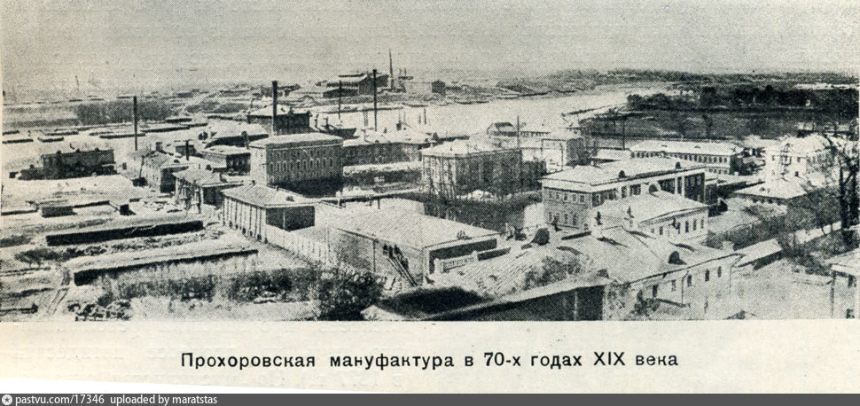

Slide 12
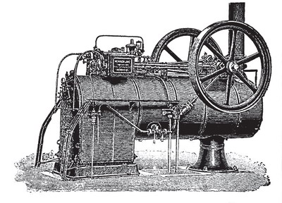
Локомобиль – паровой двигатель XIX в. Использовался на заводе Прохоровых.

Slide 13
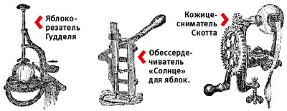
Станки завода

Slide 14
Старинный рецепт Белёвской пастилы.
- 0,5 кг яблочного пюре из печеной антоновки ; - 180г сахара; - яичный белок от 1 яйца; - сахарная пудра.
Яблоки запекаем в духовке до готовности, делаем пюре, протирая через сито. В еще не остывшее пюре добавляем сахар и размешиваем до полного растворения. Оставляем остывать. В холодное пюре добавляем белок и начинаем взбивать до состояния белой пышной массы. Она должна увеличиться 3 раза. От получившегося количества взбитого пюре откладываем 1 стакан, который нам пригодится для промазывания коржей.
На противень, застеленный пергаментом, выкладываем яблочную массу так, чтобы она образовала слой толщиной в 3 см. Ставим противень в духовку на 7 часов при температуре 70°С. Вынимаем пастилу и удаляем пергамент. Чтобы не повредить корж, можно немного смочить бумагу водой. Разрезаем готовый корж на одинаковые полоски, укладываем их друг на друга, промазывая массой, оставшейся до запекания, а также обмазываем пастилу сверху. Ставим в духовку еще на 2 часа при той же температуре. Пастила почти готова: осталось лишь втереть сверху сахарную пудру. (По материалам Е. Старковой).

Slide 15
Современное производство пастилы на Белёвском хлебозаводе.

Slide 16
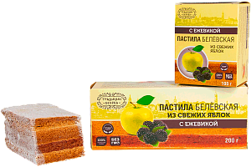
Пастила Белёвская с ежевикой

Slide 17
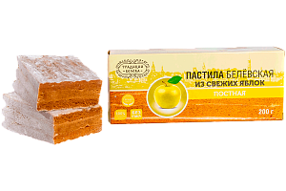
Белёвская пастила Постная

Slide 18
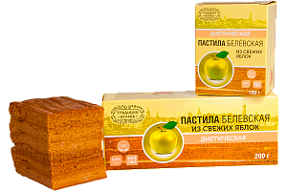
Белёвская пастила Диетическая

Slide 19
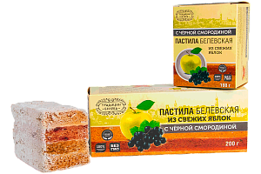
Белёвская пастила с чёрной смородиной

Slide 20
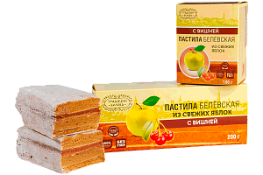
Белёвская пастила с вишней

Slide 21
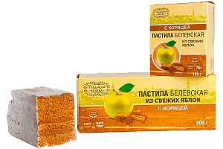
Белёвская пастила с корицей

Slide 22
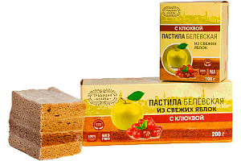
Белёвская пастила с клюквой

Slide 23
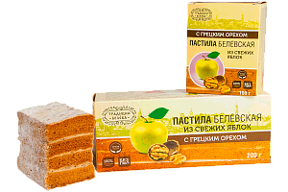
Белёвская пастила с грецким орехом

Slide 24
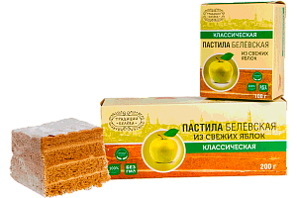
Белёвская пастила Классическая

Slide 25
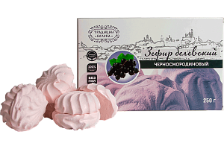
Белёвский зефир с чёрной смородиной

Slide 26
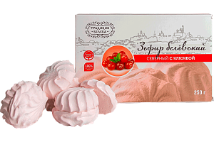
Зефир Белёвский «Северный» с клюквой

Slide 27
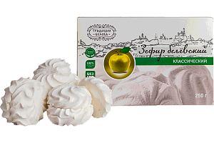
Белевский зефир «Классический»

Slide 28
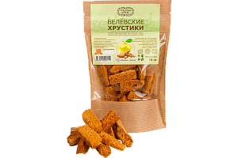
Сухарики из пастилы «Хрустики»

Slide 29
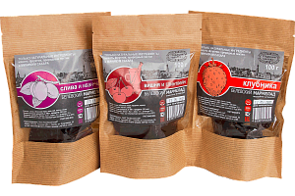
Мармелад Клубника

Slide 30
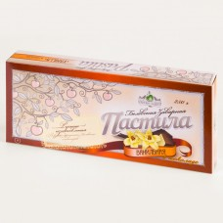
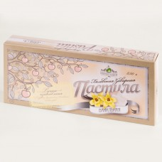
Продукция завода д. Богданово Белёвского района «Белёвские сладости»
Шоколадная
Ванильная

Slide 31
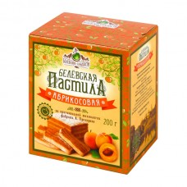
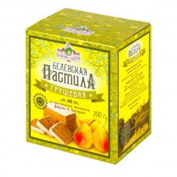
Белёвская пастила Абрикосовая, Грушевая

Slide 32
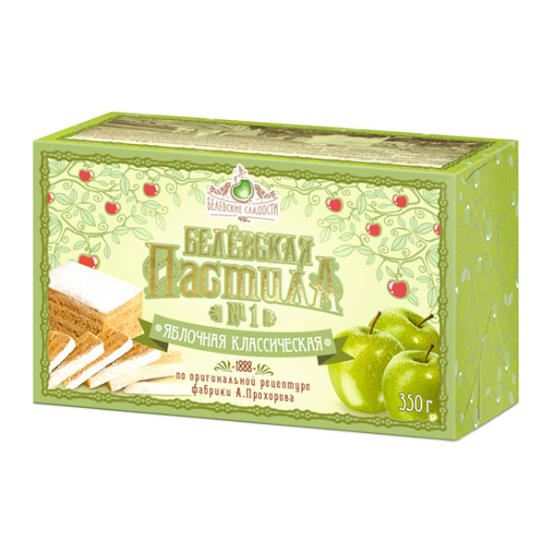
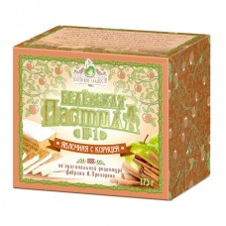
Белёвская пастила
Классическая
Ванильная

Slide 33
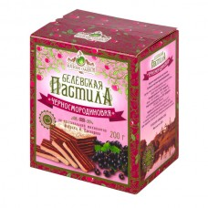
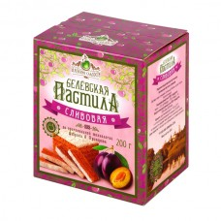
Белёвская пастила Черносмородиновая, Сливовая

Slide 34
Белёвская Смоква «Яблочная»
Смоква - это старинное русское лакомство, приготовленное из фруктов. По вкусу и внешнему виду смоква похожа на мармелад или пастилу. Эту душистую яблочную смокву, в основе которой натуральное пюре из печеных яблок, несомненно можно назвать полезной сладостью за ее натуральность, высокое содержание витаминов и пектина.

Slide 35
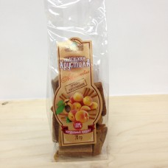
Белёвская Хрустила «Абрикосовая»
Белёвская хрустила – это вкусный и полезный десерт. При приготовлении запеченные яблоки взбиваются с яичным белком, сахаром, абрикосовым пюре и выпекаются в печи. Весь процесс занимает более двух суток и получается лакомство кисло-сладкое на вкус и тающее во рту. Затем пастилу нарезают и сушат ещё сутки - тогда получается великолепная Белёвская Хрустила!

Slide 36
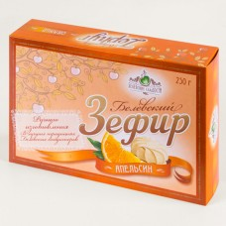
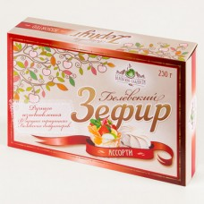
Белёвский зефир
Апельсин
Ассорти

Slide 37
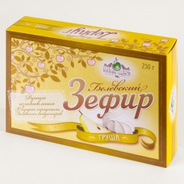
Белёвский зефир
Груша
Клубника со сливками

Slide 38
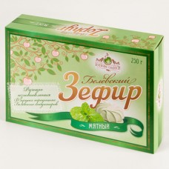
Белёвский зефир
Крем-брюле
Мятный

Slide 39
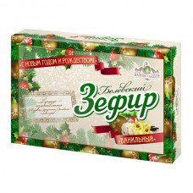
Белёвский зефир.
Яблочный
Ванильный

Slide 40
Белёвский мармелад.
Мармелад благодаря высокому содержанию пектина, природного полисахарида, естественный очиститель организма от шлаков. Пектин, входящий в состав мармелада, снижает уровень холестерина в крови, выводит токсины, тяжелые металлы и радионуклиды, стабилизирует обмен веществ, а также снижает риск возникновения сердечно-сосудистых заболеваний. Первый мармелад в Европе появился в XIV веке, а на Востоке у него тысячелетняя история. Полагают что его предшественник - рахат-лукум. Его с библейских времен варили из мёда, фруктов и розовой воды. В Европе заметили, что некоторые фрукты, например айва, яблоки, абрикосы способны давать при уваривании массу застаивающуюся до твердого состояния. Это объясняется содержанием в этих фруктах натурального пектина.

Slide 41
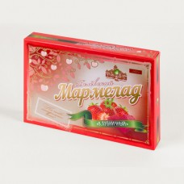
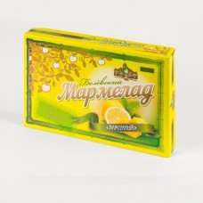
Белёвский мармелад
Клубничный
Лимонный

Slide 42
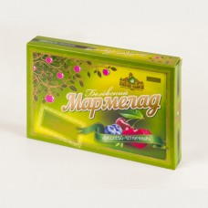
Белёвский мармелад
Апельсиновый
Вишнёво-черничный

Slide 43
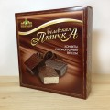
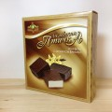
Конфеты «Птичка».

Slide 44
Памятник Тульскому прянику.

Slide 45
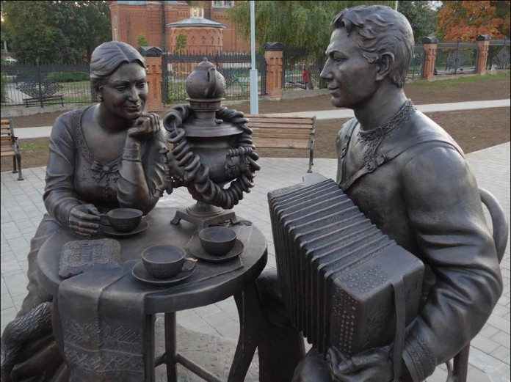
Памятник Тульское чаепитие.

Slide 46
Памятник Белёвской пастиле

Slide 47
Проверь себя!
1) Какие промыслы были в старинном г. Белёве?
- Белёвское кружево;
- Белёвские ножи;
- Белёвская глиняная игрушка;
- Белёвская пастила.
2) Кто начал производить Белёвскую пастилу в промышленных масштабах?
- Амвросий Прохоров
3) Из каких яблок производится Белёвская пастила?
- Антоновские яблоки
4) В каком году Белёвская пастила на выставке садоводов в Санкт-Петербурге завоевала главный приз?
-В 1890 г.
5) Какую основную продукцию вместе с Белёвской пастилой производят современные заводы Белёвского района?
- Белёвский зефир.
- Белёвский мармелад.
- Белёвская хрустила.
- Белёвская Смоква.

Slide 49
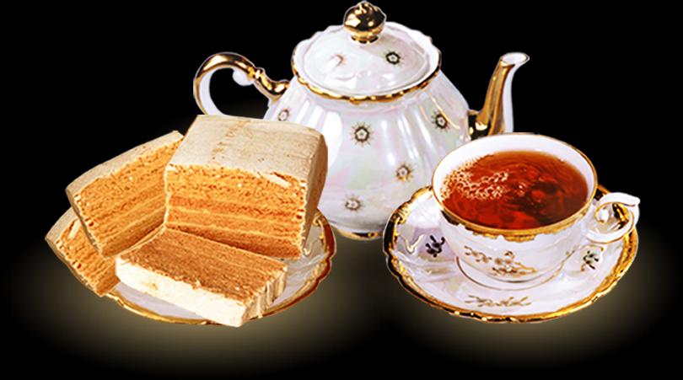
Приятного чаепития!

